Slide 1
DRESSING OR TOPIKAL THERAPY
Pertemuan 6
TIM KEPERAWATAN LUKA

Slide 2
VISI DAN MISI UNIVERSITAS ESA UNGGUL

Slide 3
VISI DAN MISI PRODI KEPERAWATAN
Menjadikan pusat pendidikan Ners yang kompeten berbasis intelektualitas, kualitas, dan kewirausahaan dengna keunggulan di bidang nursing home care serta berdaya saing global pada tahun 2020.
Mengembangkan Program Pendidikan Ners dengna keunggulan nursing home care yang berwawasan global dan berbasis ilmu pengetahuan dan teknologi.
Mengembangkan ilmu pengetahuan dan teknologi di bidang keperawatan dengan keunggulan nursing home care melalui kegiatan penelitian/
Menerapkan dan mengembangkan ilmu keperawatan dengan keunggulan nursing home care melaui mengambdian kepada masyarakat.
Menyiapkan sumber daya manusia keperawatan dengan keunggulan nursinghome care yang berdaya saing global dan menciptakan calon pemimpin yang berkarakter bagi bangsa dan negara
Mengelola sarana dan prasarana yang menunjang program akademik dan profesi keperawatan dengan keunggulan nursinghome care
Berperan aktif dalam menerapkan dan mengembangkan ilmu keperawatan dengan keunggulan nursinghome care yang bermanfaat bagi organisasi profesi, bagi bangsa dan negara Indonesia serta segenap umat manusia

Slide 4
KEMAMPUAN AKHIR YANG DIHARAPKAN
Memahami Jenis bahan balutan yang sesuai
dengan kondisi luka
2. Menjelaskan Fungsi tiap balutan

Slide 7
PARAMETER PEMILIHAN BALUTAN
CLINICAL TREATMENT
KESIAPAN ALAT
TENAGA KESEHATAN
FINANSIAL
CARE GIVER

Slide 8
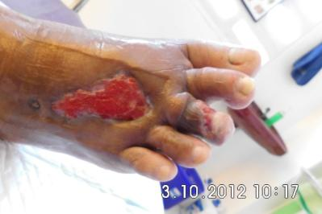
Kenapa luka dibalut ??
Mendukung penyembuhan luka
Memberikan kenyamanan: mengurangi nyeri dan bau
Mencegah pendarahan
Menampung cairan / eksudat
Melindungi daerah sekitar luka
Immobilisasi luka
Mencegah dan memanajemen infeksi

Slide 9
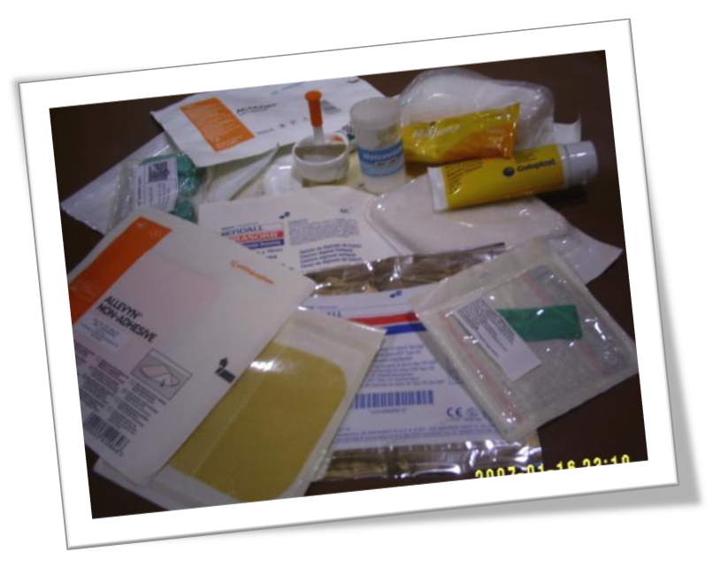
Wound Dressings
Untuk pertamakalinya balutan yang mempertahankan kelembaban digunakan pada tahun 1970’s
Sebelum th 1980 an, kassa masih menjadi unggulan balutan
Saat ini lebih dari 3500 jenis balutan ada di dunia

Slide 10
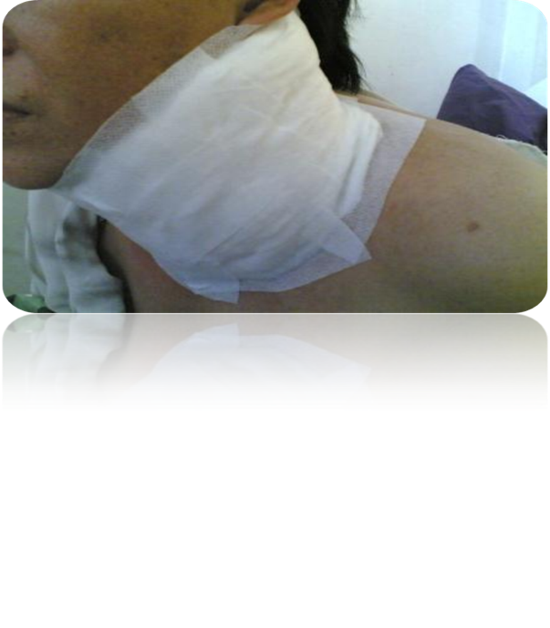
Balutan ideal:
Menciptakan lingkungan yang kondusif untuk penyembuhan luka.
Tidak ada balutan yang sama untuk setiap luka atau setiap orang
KESEIMBANGAN KELEMBABAN
Cost effective/ Efektif biaya

Slide 11
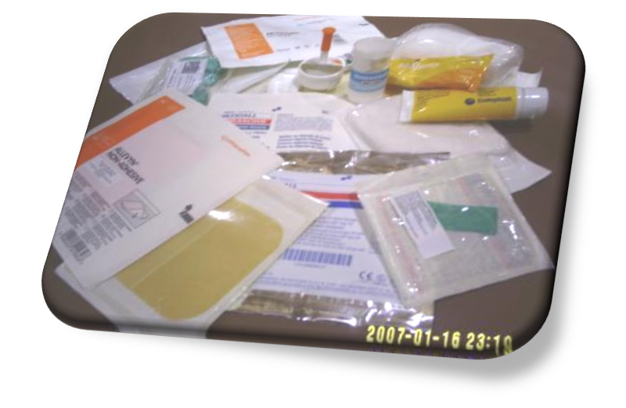
Jenis Jenis Balutan:
Absorbent
Tulle Gras
Zinc Cream
Transparent Film
Hydrogel
Hydrocolloid
Calcium Alginate
Hydrocellulosa
Polyurethane Foam
Dll

Slide 12
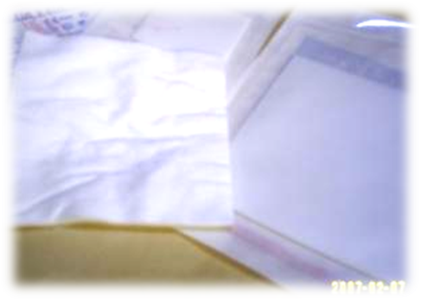
Absorbent
kassa
Balutan sekunder
Low adherent (LA) : cotton & serat polyester

Slide 13
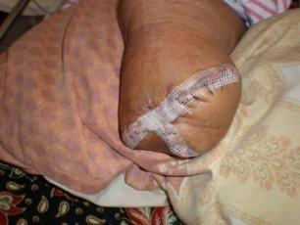
Tulle Gras
Tidak untuk luka berrongga
Contoh: Jelonet, supratule, cuticell, urgotulle, atrauman, dll

Slide 14
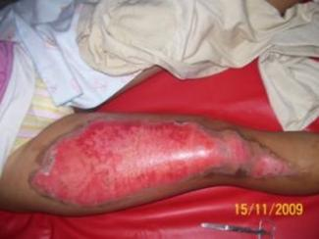
SALEP

Slide 15
METCOVAZIN
Topical therapy yang terbuat dari bahan zinc , nistatin dan metronidazole
Bentuknya salep dalam kemasan ( Metcovazin Red, Metcovazin Reguler dan Metcovazin Gold )
Metcovazin Red : Penggunaan untuk wound bed merah,
Metcovazin Reguler : kuning dan hitam
Metcovazin Gold Kolonisasi dan Infeksi
Tidak digunakan saat untuk radiasi.

Slide 16
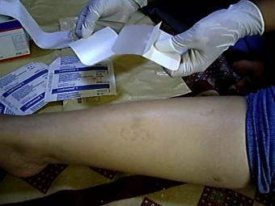
Transparent Film
Transparent film:
Polyurethane adhesive film
Waterproof dan gas permeable
Support autolysis debridement
Mengurangi nyeri
Non absorbent
Contoh: tegaderm, fixomul transparent, opsite, dll
Dengan padding (island dressing)
Absorbent

Slide 17
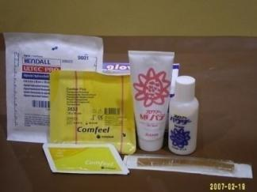
Hydrocolloid
Hydrocolloid mengandung Sodium carboxylmethilcellulosa (NaCMC) dan gelatin
Sifat: waterproof, adhesive, Occlusive
Bentuk: lembaran, powder, pasta
Kemampuan menyerap sedikit hingga sedang exudate
Contoh: Comfeel, Ultec Pro, Duoderm, dll

Slide 21
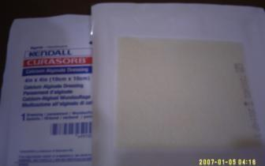
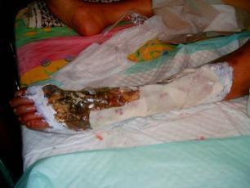
Calcium Alginate
Serat Polisakarida : rumput laut
Agen hemostatic : pengikat calcium ion pd koagulasi
Menyerap sedikit hingga sedang Berikatan dg exudate menjadi gel
Bentuk: lembaran, rope
Contoh: Curasorb, Seasorb, Kaltostat, Calci care, Sorbsan, dll

Slide 22
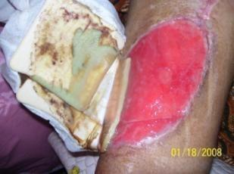
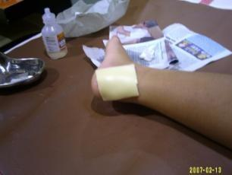
Polyurethane Foam
Semipermeable, waterproof, ada yang adhesive.
Eksudatif sedang – sangat banyak (stadium III / IV)
Bentuk: lembaran, mengisi rongga
Contoh: Alleyn, Biatian cavity, dll

Slide 26
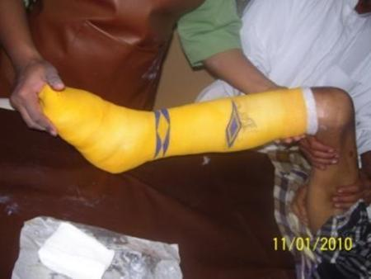
BALUTAN IDEAL
Mempertahankan kelembaban
Mendukung setiap fase proses penyembuhan luka
Melindungi kulit sekitar luka
Mencegah & mengontrol infeksi
Nyaman, aman dan terjangkau
Mudah diaplikasikan

Slide 27
Pemilihan balutan
WEI (wound bed, exudates amount, infection sign):
W: Warna dasar luka serta
E: Jumlah eksudat
I: Ada atau tidaknya infeksi bau dsn inflamasi.

Slide 31
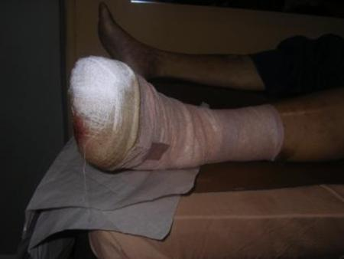
Kapan kita mengganti balutan???
Tanda infeksi
Merembes / tembus kasa paling luar
Tidak nyaman
Balutan rusak

Slide 50
